Slide 1




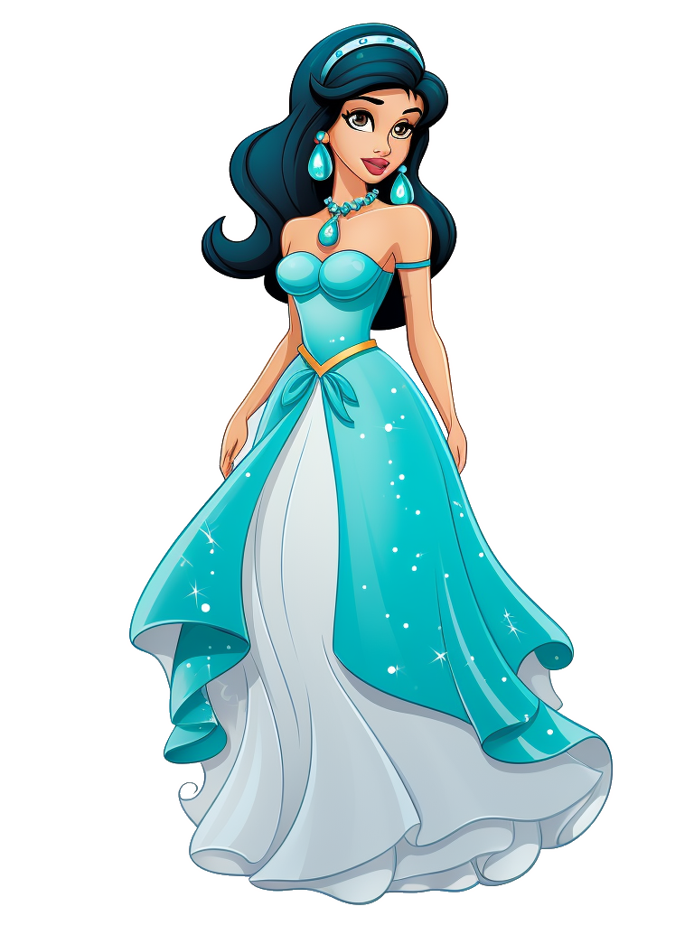
















Женя
Захар

